Slide 1
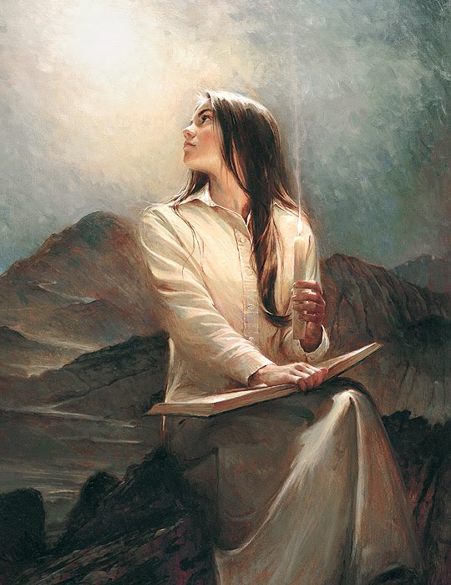
Wat moeten wij doen om Gods licht en liefde
in ons hart te ontvangen?
Lees biddend
je Bijbel
en zie
steeds weer
op Jezus!

Slide 2
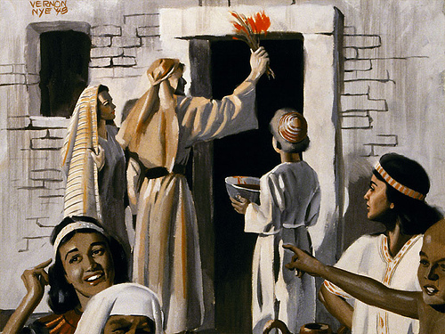
Door en achter het bloed ben je veilig

Slide 3
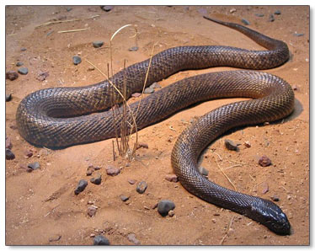
Door de zonde zijn we vergiftigd door het slangengif. Kom voor genezing tot het reinigend bloed van Jezus Christus!

Slide 4
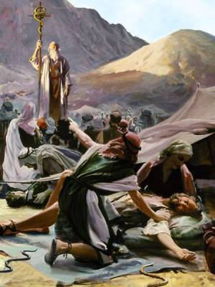
Wanneer mocht een Israëliet kijken?
En hoe is dit in het geloof?
Het gif van de zonde is in je en daarom ben je een zondaar.
Of je het voelt of niet, je hebt vergeving nodig.
Zie als zondaar
op Jezus!

Slide 5
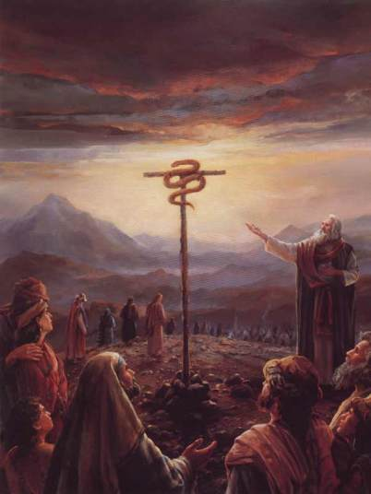
Zo moet je gelovig zien op Jezus,
de verhoogde Verlosser!
‘Want alzo lief heeft God de wereld gehad, dat Hij Zijn eniggeboren Zoon gegeven heeft, opdat een ieder die in Hem gelooft, niet verloren gaat, maar eeuwig leven heeft.’
Joh. 3:16

Slide 6
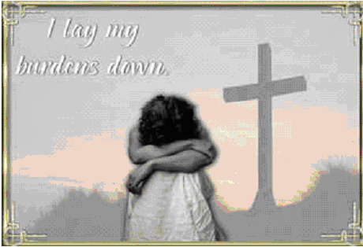
Blijf niet afwachten,
maar kom zoals je bent
Kom tot Jezus… als je vermoeid en belast bent

Slide 7
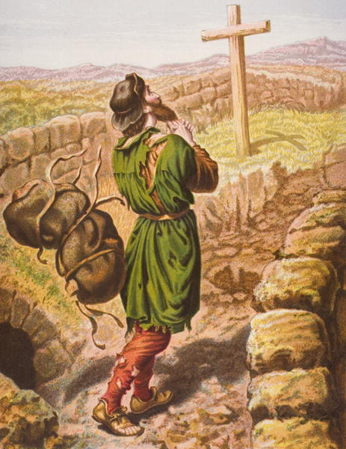
Na het zien
op Jezus
wordt Christen
in de christenreis
van Bunyan
van het pak van zonden verlost
En zag dit pak
niet meer terug!
Wat doe je als je weer opnieuw zondigt?

Slide 8
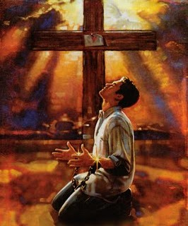
Wil jij ook van je zonden worden verlost?
Bij het kruis wordt de schuld vergeven
Laat je redden door Jezus Christus,
Die de zonde heeft weggedragen!

Slide 9
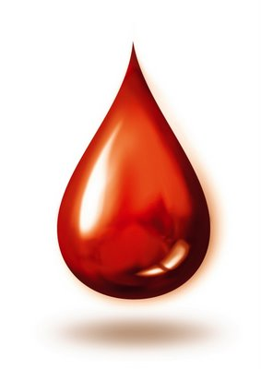
‘Heer, Uw bloed
dat reinigt mij,
doet mij leven
en maakt mij vrij.
Heer, Uw bloed
dat nam mijn plaats,
In het offer, dat U bracht.
En U wast mij,
witter dan de sneeuw,
dan de sneeuw,
Mijn Jezus, Gods Lam voor mij geslacht.’

Slide 10
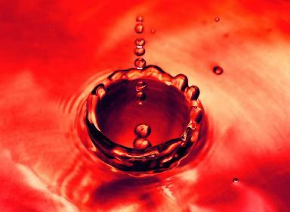
Ons schuldige hart heeft het verzoenend bloed nodig. Je ontvangt het door geloof.

Slide 11

‘En het bloed van Jezus Christus, Gods Zoon,
reinigt ons van alle zonde’ (1 Joh.1:7)

